Slide 1


Projet de Fin d'Année
Conception et développement d'une application web de gestion des contrats
Réalisé par :
Hamdi Mohamed Amine
Membre jury :
Mme Abir Khadhrawi
Mme Manel Kouki
Année universitaire 2024/2025

Slide 2

PLAN
Introduction générale
Étude technique
Conception et réalisation
1
3
5
2
4
5
6
Contexte générale de projet
Analyse et spécification des besoins
Conclusion générale

Slide 3
Introduction générale

Slide 4

Introduction
Avec l'évolution de la transformation digitale, les entreprises modernes cherchent constamment à améliorer leur productivité, simplifier leurs processus et renforcer leur agilité. C'est dans ce contexte que mon projet prend place.

Slide 5
Contexte générale de projet

Slide 6

Présentation du l'entreprise
Tunisie Telecom
Tunisie Telecom est le principal opérateur de télécommunications en Tunisie, fondé en 1995. Avec une forte présence sur le marché, l'entreprise propose une large gamme de services, incluant la téléphonie fixe, la téléphonie mobile, la connectivité Internet et des solutions de données, destinées aussi bien aux particuliers qu'aux entreprises.

Slide 7




Problématique
Problèmes en termes d'efficacité pour la gestion et le suivi des fichiers Excel.
Difficulter de superviser les contrats en temps réel
Manque d’un système centraliser pour le suivi des demandes

Slide 8


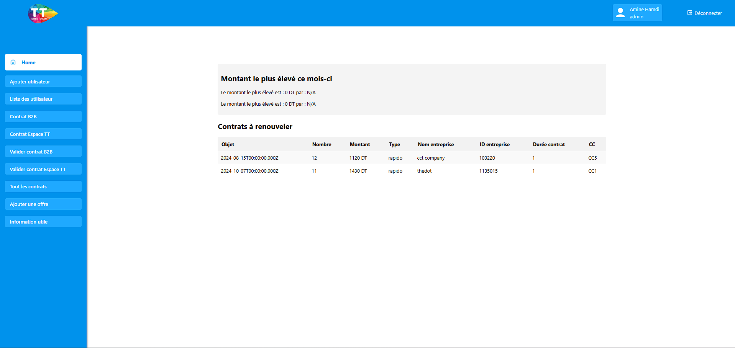
Solution proposée
Comme solution, on a développé une application web de gestion des contrats, conçue pour offrir une interface simple et intuitive. Cette application permet de centraliser et d’optimiser la gestion des contrats, en assurant un suivi précis des échéances et une manipulation fluide des données.

Slide 9
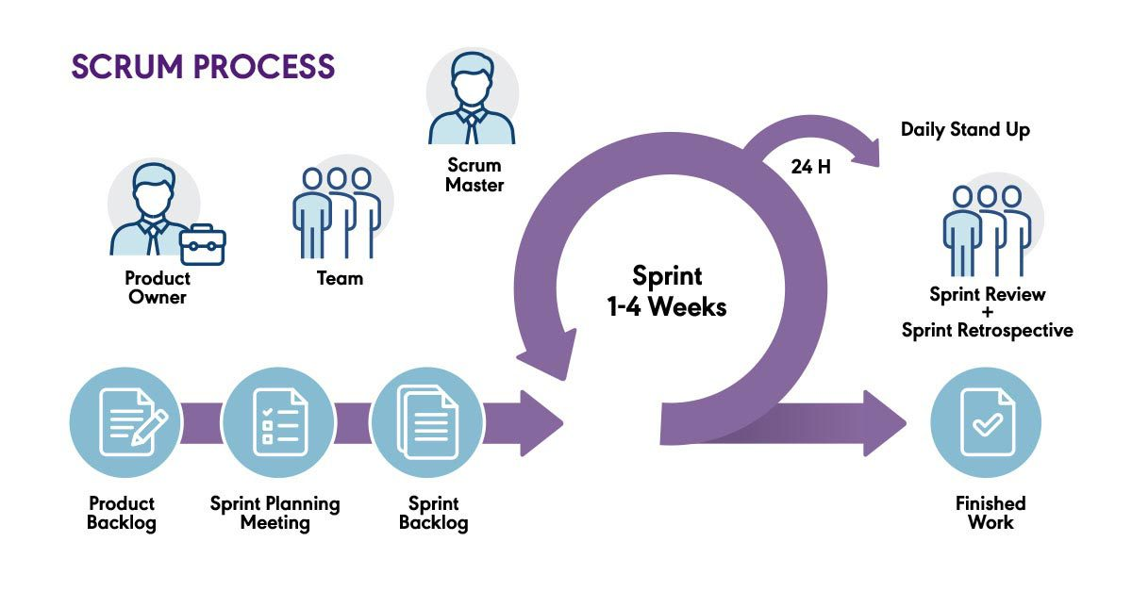
Méthodologie adopté

Slide 10
Etude technique

Slide 11
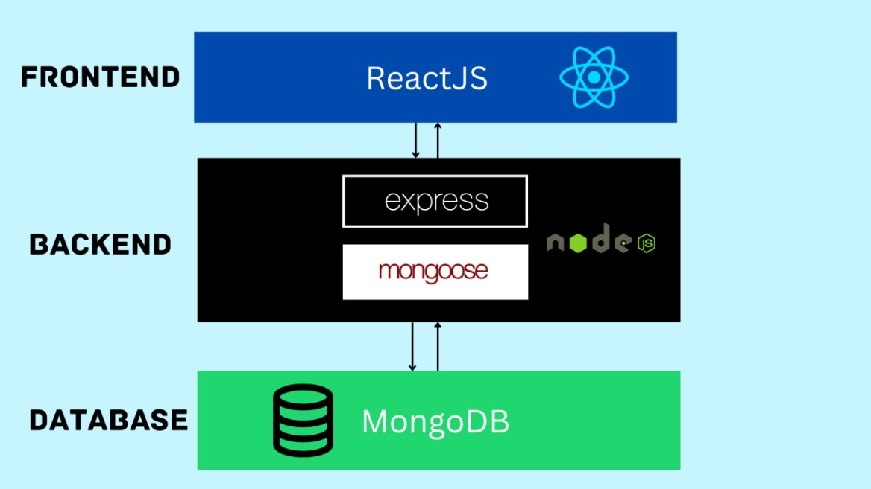
Technologies utilisées

Slide 12
Analyse et spécification des besoins

Slide 13

Présentation des acteurs
Admin
Consultant
agent

Slide 14
Spécification des besoins fonctionnels
Créer un contrat
Consulter chiffre d'affaire
Agent
Valider les contrats
Consulter les statistiques
Consulter les chiffres d'affaires
Consulter les contrats a renouveler
Consultant
Consulter le couple B2B et ETT

Slide 15
Spécification des besoins fonctionnels
Créer un contrat
Consulter chiffre d'affaire
Valider les contrats
Consulter les statistiques
Consulter les chiffres d'affaires
Admin
Consulter les contrats a renouveler
Consulter le couple B2B et ETT
Gerer les utilisateurs
Ajouter des offres

Slide 16
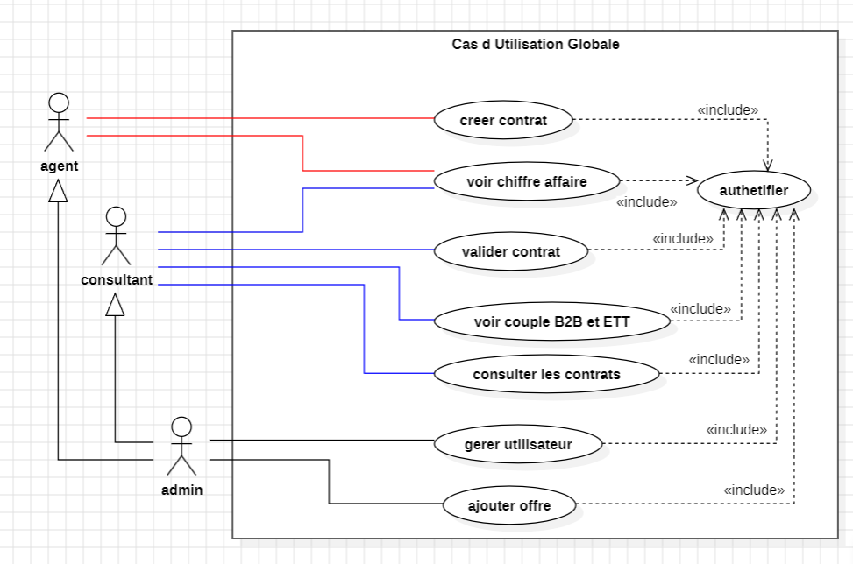
Spécification des besoins fonctionnels

Slide 17
Spécification des besoins non fonctionnels​
Maintenabilité
Fiabilité
Sécurité
Disponibilité

Slide 18
Conception et réalisation

Slide 19
planification des sprints
Sprint 1
Authentification et gestion des utilisateurs
Sprint 2
Gestion des contrats
Sprint 3
Consultation des chiffres d'affaires et statistiques

Slide 20
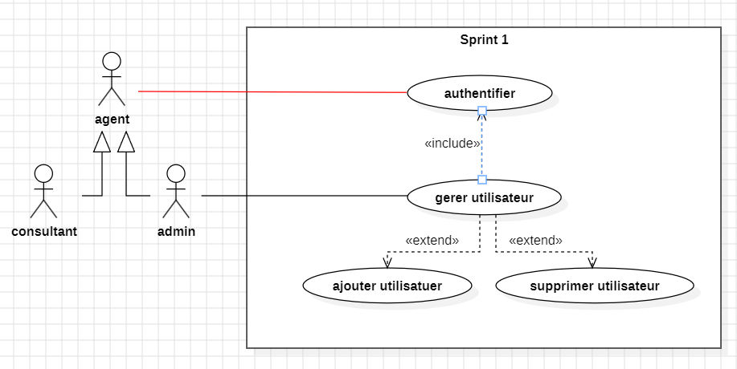
Sprint 1
Conception

Slide 21
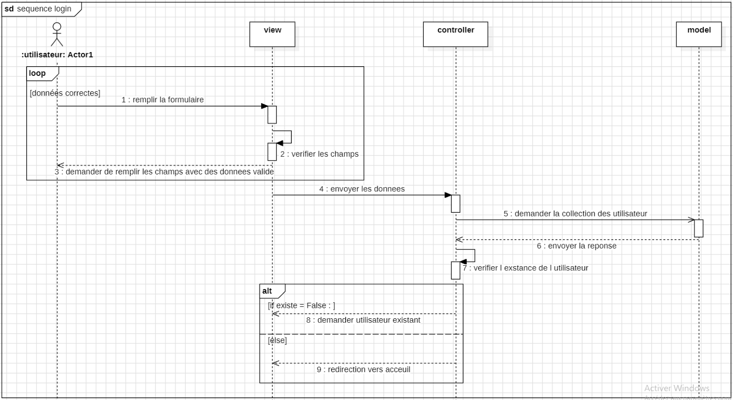
Conception

Slide 22
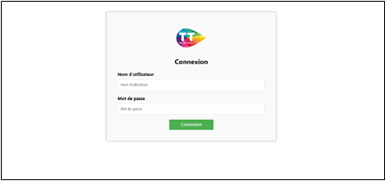
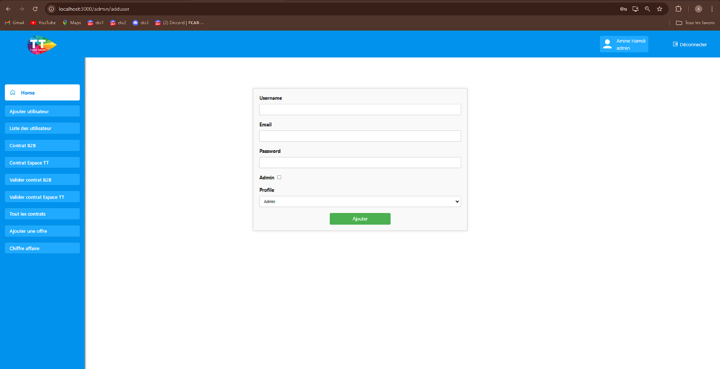
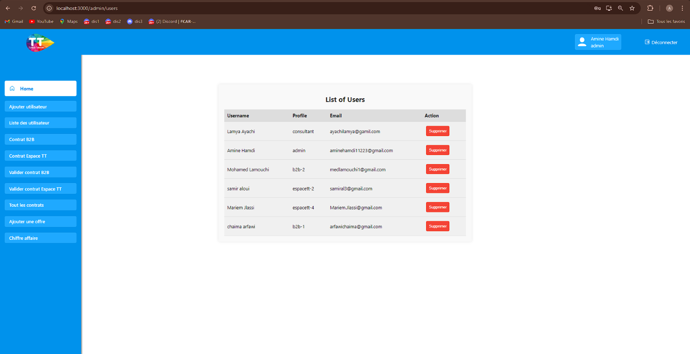
Réalisation

Slide 23
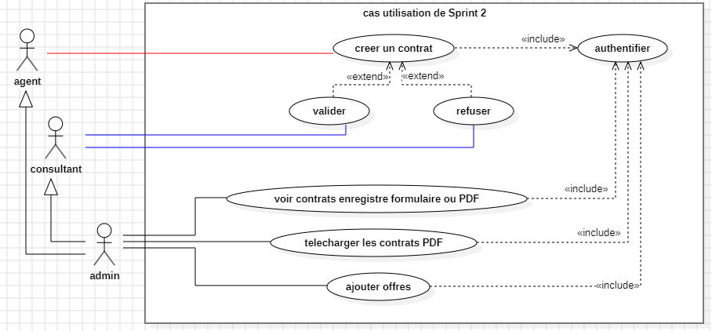
Sprint 2
Conception

Slide 24
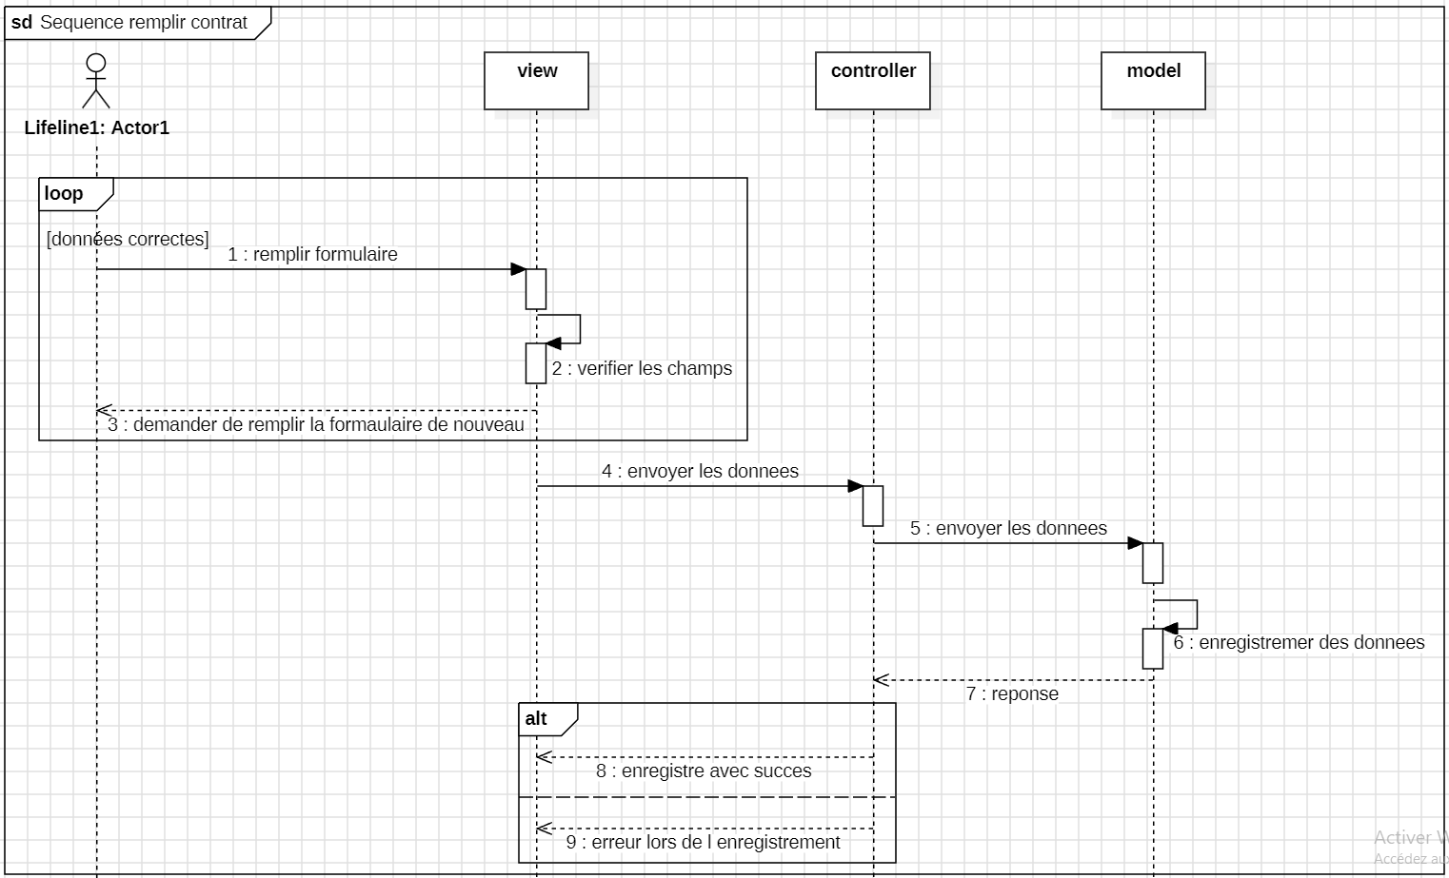
Conception

Slide 25
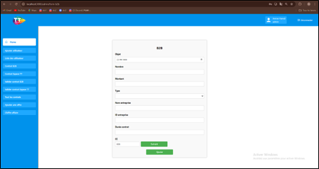
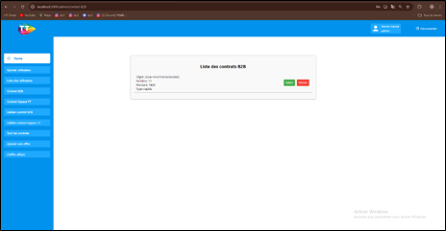
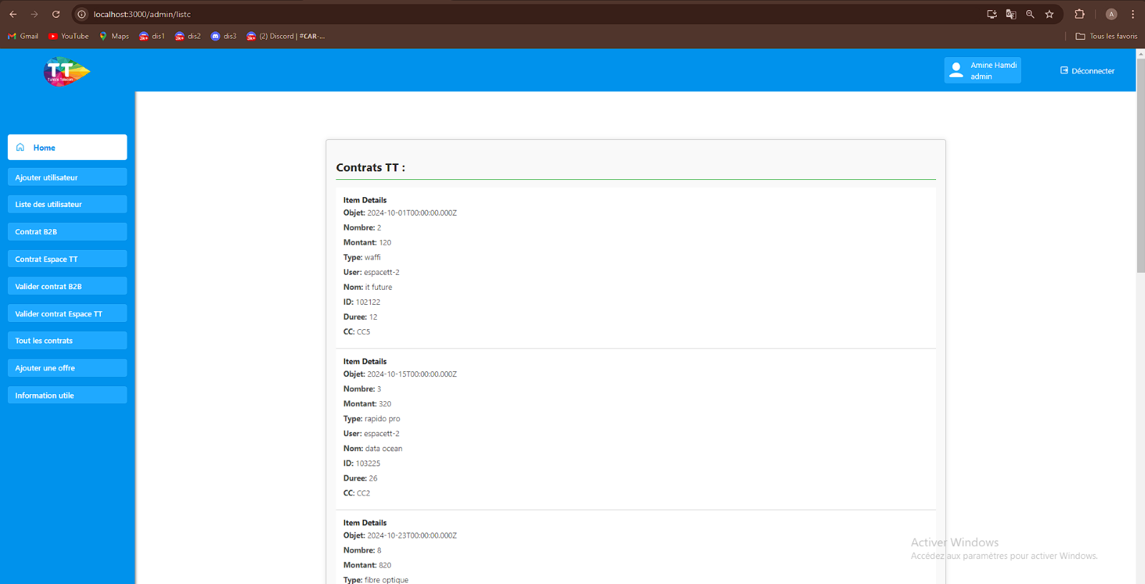
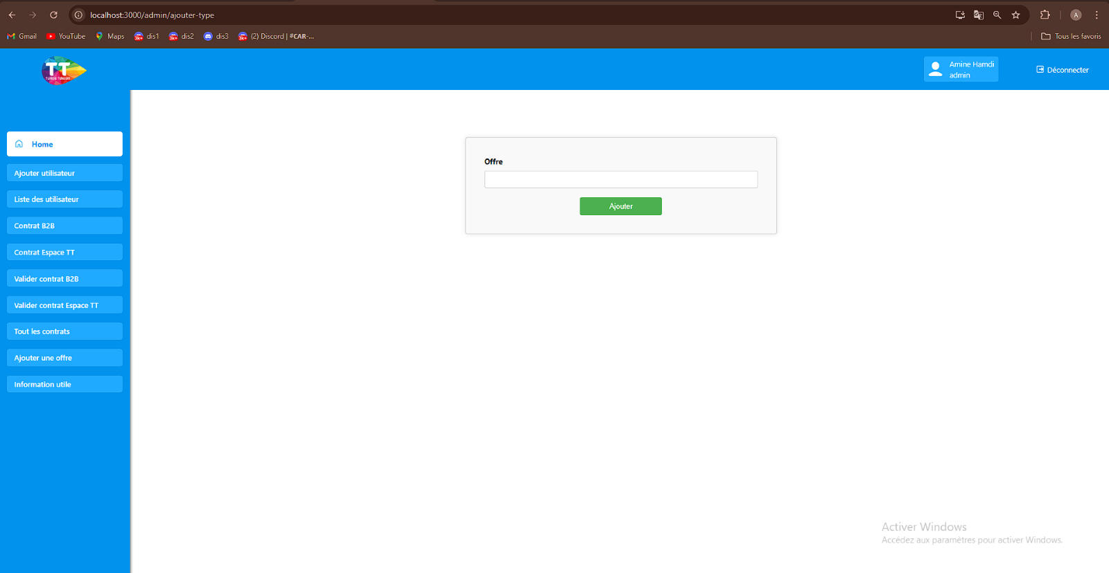
Réalisation

Slide 26
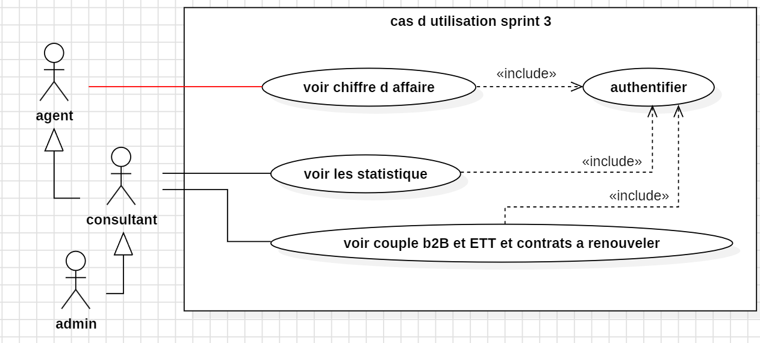
Sprint 3
Conception

Slide 27
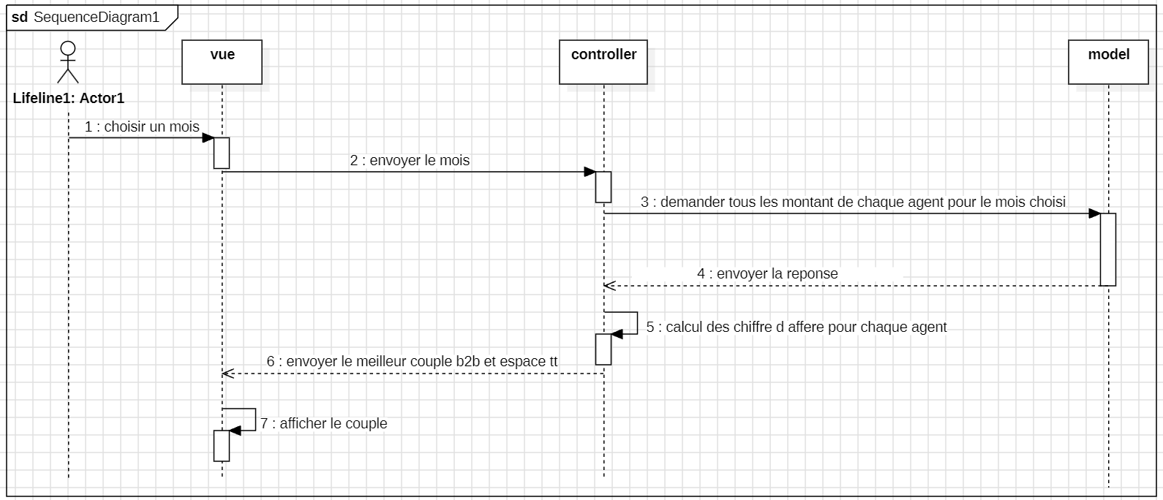
Conception

Slide 28
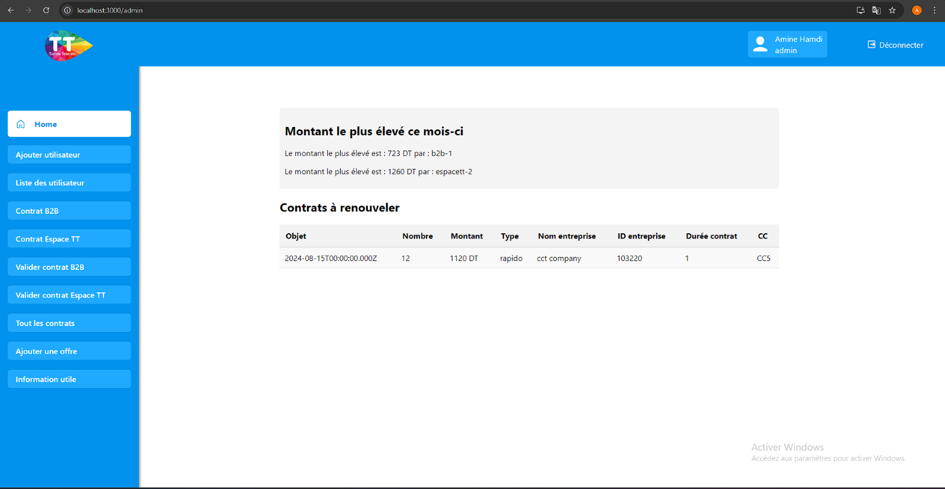
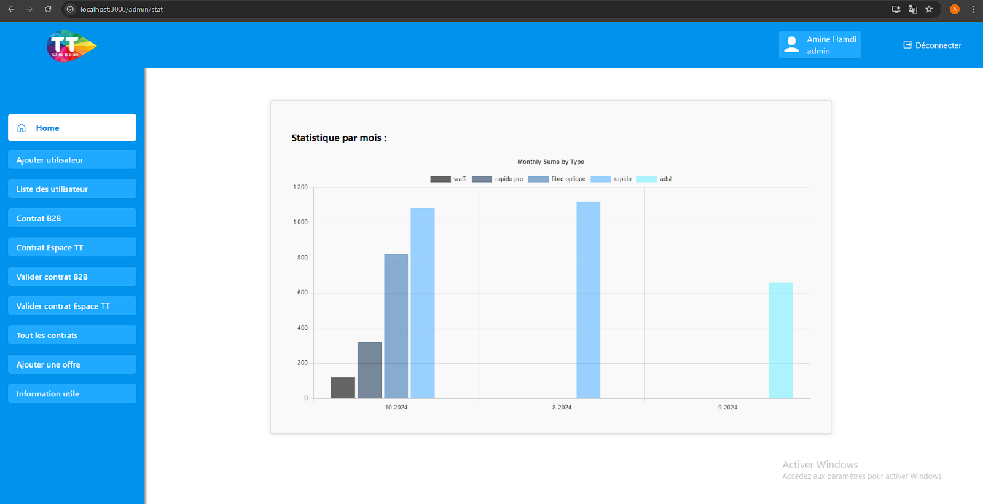
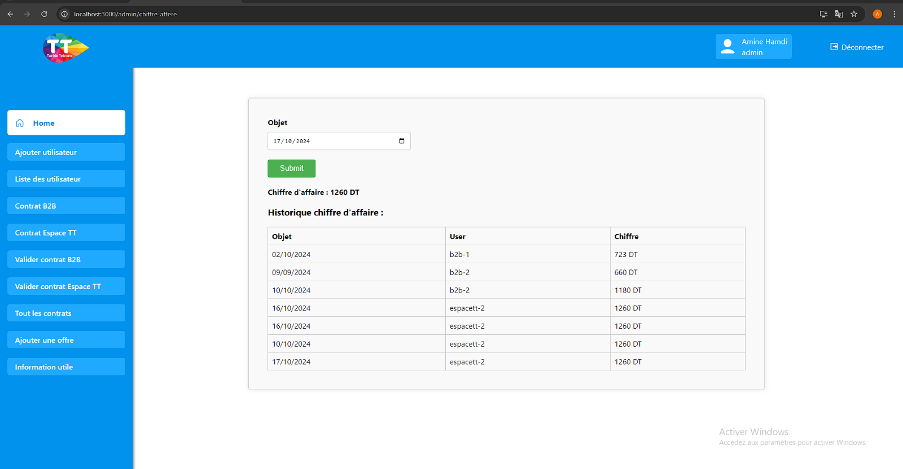
Réalisation

Slide 29
Conclusion générale

Slide 30
conclusion
En conclusion, ce projet a permis de développer une solution digitale performante et centralisée, répondant aux besoins spécifiques de gestion des contrats tout en optimisant les processus et en facilitant leur supervision en temps réel.

Slide 31
Merci pour votre attention !!

